Slide 1
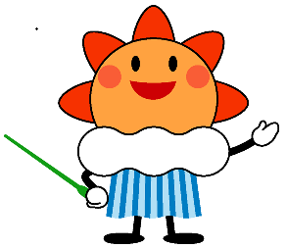
じしんやつなみから
命を守るために
〇〇〇小学校
３年生
きしょうちょう
気象庁マスコットキャラクター
はれるん
さくせい
おおさかかんくきしょうだい
作成：大阪管区気象台
Notes:
０分（０分）経過 （）内は累計
（講義が始まるまで映しておいてください。）
（※各スライドの〇〇となっている箇所は地域や学校に合わせて編集してください。）
（※（☆クリック）は画面をクリックしてパワーポイントのアニメーションを動かしていただく場面です。）
今日は、地震や津波から命を守るために、という題名でお話をします。
みなさん、今まで地震にあったことはありますか？
（自由に答えてもらえればよい。）
この近くだと、2018年に大阪の北の方で大きな地震がありました。地震が起こったところの近くでは、立っているのが難しいほど大きく揺れました。
日本はとても地震が多い国です。あのくらい大きな地震が、いつどこで起こってもおかしくありません。今、私たちがいる街でも起こるかもしれません。
なので、今日はどうやって身を守ったら良いのかを学びます。
（補足：2018年6月18日 大阪府北部の地震 マグニチュード6.1 最大震度6弱）

Slide 2

ほうほう
「命を守る」、どんな 方法 が ありますか？
命を守るために
どうしたら
いいのかな？
どうして
ひなんくんれんを
するのかな？
Notes:
2分（2分）経過
今日、先生の話を聞くときに、２つのことに気をつけながら聞いてください。
（☆クリック）
１つ目：地震や津波から命を守るためにどうしたらいいのかな？
（☆クリック）
２つ目：どうして避難訓練をするのかな？
学校では避難訓練がありますね。
みなさん、訓練好きですか？怖いですか？面倒ですか？
どうして訓練するのでしょう。このお話の最後に同じ質問をしますね。
今日はちょっと難しいお話もあるかもしれないけど、この2つの答えさえ分かれば100点満点です。
では始めます。まず、地震によってどんなことが起こるか、写真を見てみましょう。

Slide 3
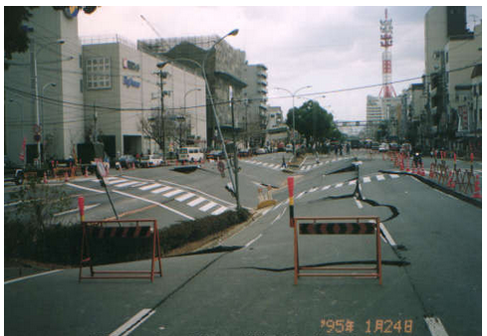
じしん による 強い ゆれ
気象庁ホームページ（https://www.data.jma.go.jp/eqev/data/1995_01_17_hyogonanbu/album.html）の図版を掲載
Notes:
2分（4分）経過
これは大きな地震が起こった後の写真です。どうなっているかな？
（自由に答えてもらえればよい。）
そうですね。
この地震は、阪神・淡路大震災の後の神戸の写真です。阪神・淡路大震災、って聞いたことがある人は手を挙げてみてください。
みんなが生まれるよりも前（1995年）ですが、大阪府のお隣の兵庫県で、大きな地震が起こりました。
この写真に写っている神戸も、たくさんの被害が出ました。
神戸に遊びに行ったことがある人もいるかもしれないけれど、神戸の町が今ではきれいに戻っているのは、地震の後にたくさんの人が頑張ったお陰なんですね。
別の写真も見てみましょう。

Slide 4
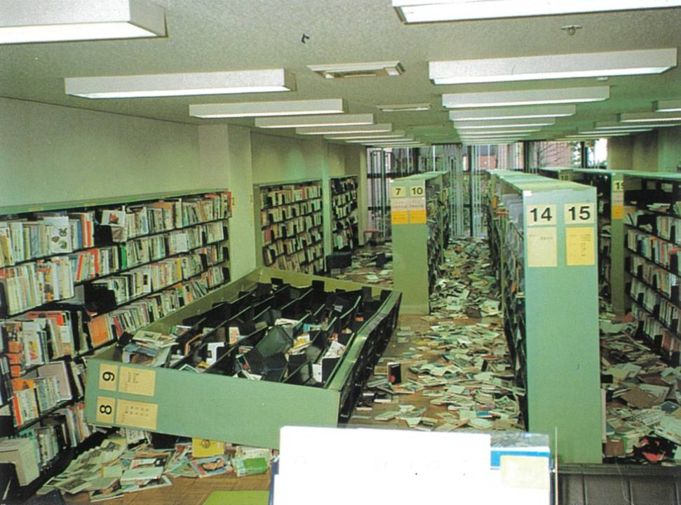
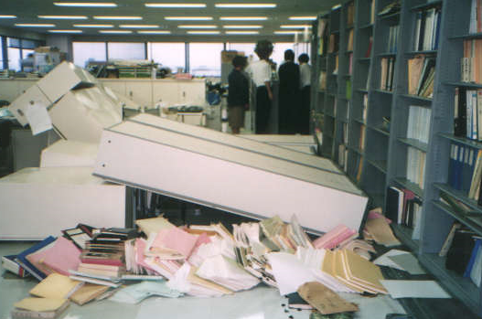
じしん による 強い ゆれ
写真提供：池田市
写真提供：気象庁
大阪管区気象台ホームページ（https://www.data.jma.go.jp/osaka/jishinkazan/19950117_hanshinawaji/photo.html）の図版を掲載
Notes:
2分（6分）経過
これは、大阪で撮影された写真です。どんなことが起こっていますか？
（自由に答えてもらえればよい。）
本棚の横に人がいたら、危なかったかもしれないですね。
（「なので学校では棚を耐震固定している」など、学校での工夫があれば話してあげてください）
それでは、みなさん、教室を見回してみてください。
この教室でも、物が落ちてきたり窓ガラスが割れたりするかもしれないですね。
強い揺れを感じたり、緊急地震速報を聞いたりしたら、すぐに身を守るようにしましょう。
緊急地震速報を聞いたことがある人は、どのくらいいますか？

Slide 5
じしん による ケガを しないために
クイズ！
きんきゅうじしんそくほう
って何だろう
①じしんが起こるのを予言
②じしんが起こったことをすぐにお知らせ
Notes:
2分（8分）経過
もう少し詳しく、緊急地震速報とはどんなものなのか学びましょう。
ここでクイズです。緊急地震速報とはどのようなものでしょう？
①地震が起こるのを予言している
②地震が起こったことをすぐにお知らせする
①だと思う人？②だと思う人？
（☆クリック）
正解は、②です。大きな地震が起こった場合に、気象庁がすぐさま発表しています。
どういう仕組みかというと…

Slide 6
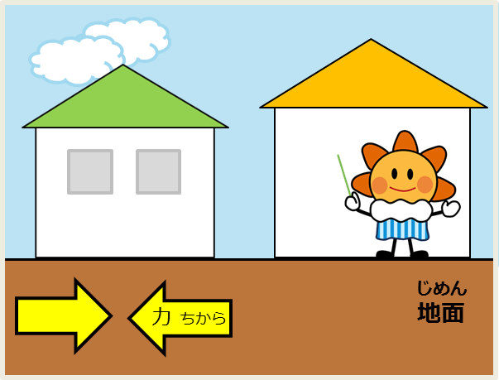
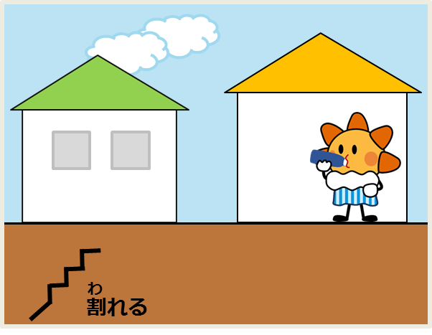
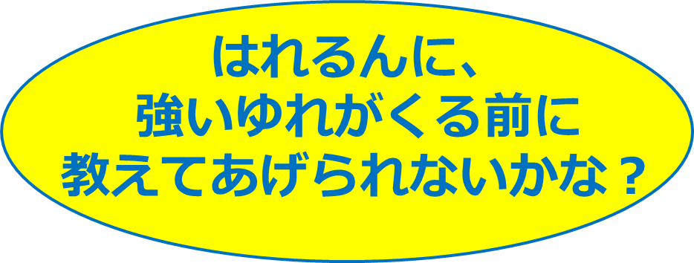
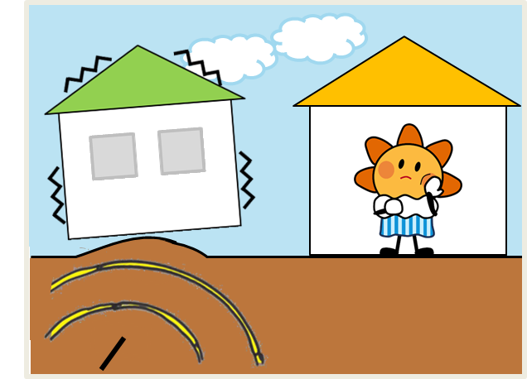
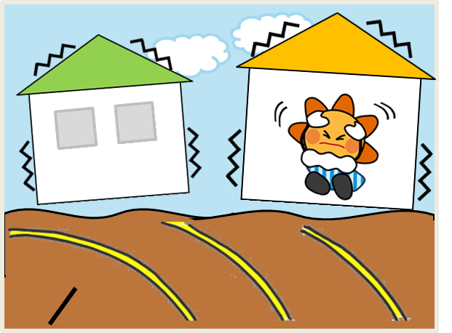
「きんきゅうじしんそくほう」とは？
じしんの起こるしくみ
「だんそう」
大阪管区気象台地震火山課 提供
Notes:
2分（10分）経過
砂場で地面を掘っていくと、だんだん固くなっていきますね。
もっと掘っていくと石や岩がでてきて、ついには岩ばかりになります。
この硬い岩はまわりからぎゅうぎゅう押されていて、ある時、(☆クリック)ある面をさかいに割れてズレることがあります。
これが地震の正体です。
(☆クリック)
この割れてずれたところを断層といいます。ちょっと難しい言葉ですが、聞いたことある人もいるかもしれないですね。
(☆クリック)
この断層から、地震の波が四方八方へ伝わります。
まず、近いところにある緑の屋根の家がゆれます。
(☆クリック)
次に遠い“はれるん”が住んでいるオレンジの屋根の家がゆれます。ちょっと遠い人には、地震が起こってから揺れが届くまで、少し時間があります。
(☆クリック)
その間に、“はれるん”に、揺れが来ますよってお知らせできる気がしませんか？
そのお知らせが、緊急地震速報です。
（補足：P波（初期微動）はおおよそ5～7km/s、S波（主要動）はおおよそ3～4km/sで進みます。震源から100km離れているところでは、地震発生から主要動が届くまで、25秒ほどあります。）

Slide 7
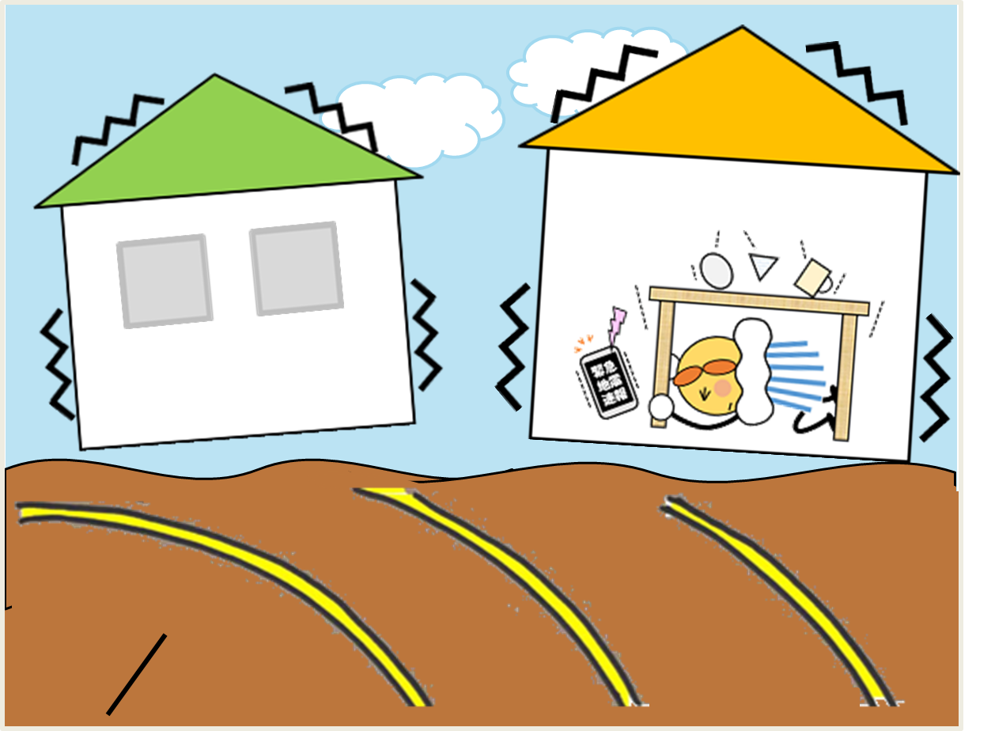
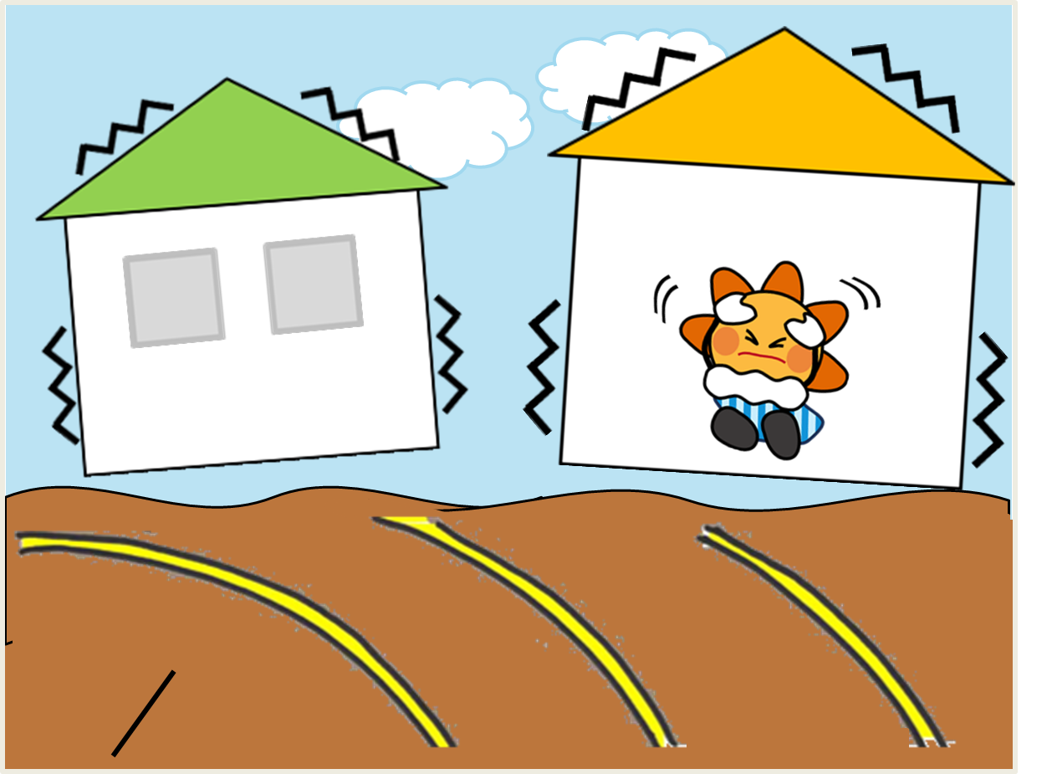
「きんきゅうじしんそくほう」とは？
大阪管区気象台地震火山課 提供
Notes:
1分（11分）経過
さっき、何も知らなくて驚いていた“はれるん”は、
（☆クリック）
緊急地震速報を聞いて、揺れに身構えることが出来ました。
あれ？と思ったことはないですか？緑の屋根の家はどうでしょう？身構えられたでしょうか？
そう、地震の起こったところに近い場所では、緊急地震速報が間に合わないことになります。
残念ながら、このように緊急地震速報を見聞きする前に、揺れが来る場合もあります。
しかし、ちょっと離れた“はれるん”が身構えられたように、使える場面もたくさんあります。
みなさんひとり一人が身構える他に、電車の急ブレーキをかけたり、病院では手術をストップしたりして、揺れに備えます。

Slide 8
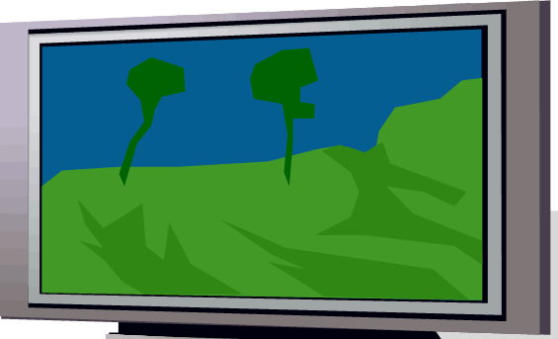
じしん による ケガを しないために
きんきゅうじしんそくほう
の音を聞いてみよう
Notes:
1分（12分）経過
では、緊急地震速報を聴いたことある人はどのくらいいますか？
緊急地震速報の音を聞いてみましょう。
-------
【お手持ちの携帯・スマホ等で視聴してください】
携帯電話の通知音
（SoftBankのHP）：https://www.softbank.jp/mobile/service/urgent_news/about/eew/
（docomoのHP）：https://www.docomo.ne.jp/service/areamail/earthquake_warning/#p04
サイン音（特定非営利活動法人REICのHP）：
http://www.real-time.jp/?page_id=465#
-------
改めて聞いてみて、どんな気持ちになりましたか？
（自由に感想を言ってもらえばよい。）
あまり気持ちの良い音ではないですよね。どきどきした人もいたかもしれません。
でも、自分の身を守るためには、すぐに行動に移すことが大切です。
これからクイズを出します。

Slide 9
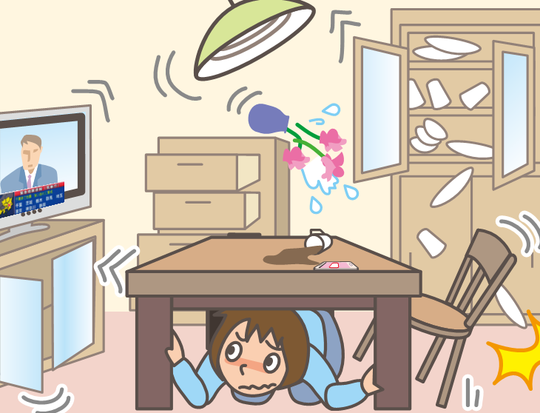
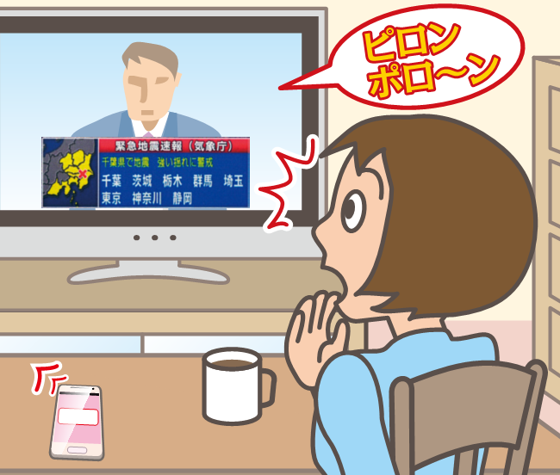
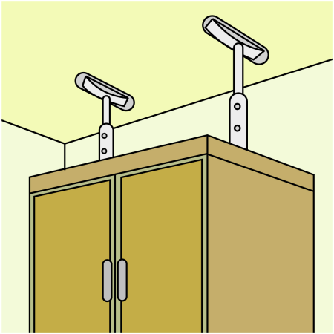
じしん による ケガを しないために
クエスチョン！その時どうする？
家の中にいたら？
気象庁ホームページ （https://www.jma.go.jp/jma/kishou/books/eew/index.html）の図版を加工して掲載
Notes:
2分（14分）経過
こんな時、緊急地震速報を聞いたらどうしましょう？
もちろん、緊急地震速報を聞く前に強く揺れたときとも、同じように身を守ってください。
クエスチョン1つ目！家の中にいた場合はどうしますか？
（自由に答えてもらえばよい。）
（☆クリック）
頑丈な机の下にかくれ、机の脚をしっかり持って、頭と体を守りましょう。
もし隠れられそうな机が無かったら、倒れてきそうなものからできるだけ離れます。
（☆クリック）
でも、そもそも倒れてきそうなものがあったら、このような突っ張り棒や金具などで、倒れないようにしておくと良いですよね。
今日お家に帰ったら、倒れてきそうなものが無いか、ぜひお家の人と一緒に確認してください。

Slide 10
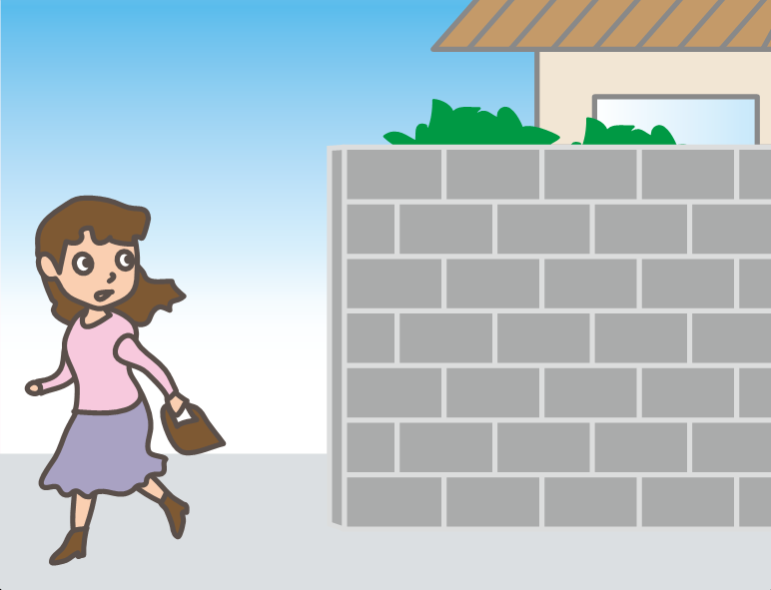
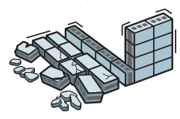
じしん による ケガを しないために
クエスチョン！その時どうする？
道を歩いていたら？
気象庁ホームページ （https://www.jma.go.jp/jma/kishou/books/eew/index.html）の図版を加工して掲載
Notes:
2分（16分）経過
では次のクエスチョン。
学校の行き帰りなど、道を歩いている時に、緊急地震速報を聞いたら、どうしますか？
（自由に答えてもらえばよい。）
（☆クリック）
登下校の道に、倒れそうなものや壊れそうなものはありませんか？
突然倒れてくるかもしれません。そういったものからは離れましょう。
きちんと取り付けられていない看板や割れたガラスが落ちてくることもあります。
地震が起こったら、周りを素早く確認して、すぐに何も落ちてこないところへ移動しましょう。
もちろん、車にも気を付けて、道路には飛び出さないようにしましょう。

Slide 11
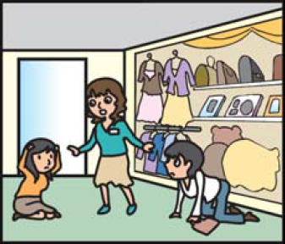
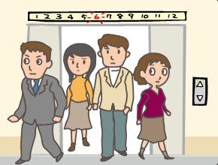
じしん による ケガを しないために
クエスチョン！その時どうする？
お店の中なら？
気象庁ホームページ （https://www.jma.go.jp/jma/kishou/books/eew/index.html）の図版を加工して掲載
Notes:
2分（18分）経過
では次のクエスチョン。
お店に買い物に来た時、緊急地震速報が流れました！どうしますか？
（自由に答えてもらえばよい。）
（☆クリック）
商品を並べてある棚など、倒れやすいものから離れて身を守りましょう。
その後、店内の放送や販売員さんの指示に従って落ち着いて避難しましょう。
みんなで走りだしてしまうと危険なので、どきどきする気持ちを抑え、落ち着いて行動します。
また、エレベータは停電などで閉じ込められてしまうかもしれません。
避難の時にはエレベータでなく、階段などを使いましょう。
すでにエレベータに乗っている場合は、全ての階のボタンを押して、最初に止まった階ですぐに降りましょう。
扉が開かない場合は、エレベータの中のインターホンで助けを呼びます。

Slide 12
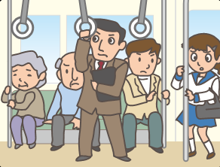
じしん による ケガを しないために
じゃあ、その時どうする？
クエスチョン！電車の中なら？
気象庁ホームページ （https://www.jma.go.jp/jma/kishou/books/eew/index.html）の図版を加工して掲載
Notes:
2分（20分）経過
では最後のクエスチョン。
電車に乗っている時、緊急地震速報の音が流れました！どうしますか？
（自由に答えてもらえばよい。）
（☆クリック）
揺れに備えて電車が緊急停止します。つり革やてすりをしっかり持って備えましょう。
以上、いろんな場面を想像して考えてもらいました。
自分の命を守るには、たった１つの方法だけがいつでも正しいのではありません。
周りをよく見て、どんなことが起こるか想像力を働かせて、その時に自分が一番いいと思う方法を選んでください。
少し難しいかもしれませんね。
でも、こうやって普段から想像しておいたり、避難訓練で練習したりすることで、いざというときにすぐ身を守ることができます。

Slide 13
じしんの後は何に
気をつける？
Notes:
1分（21分）経過
さて、みなさんには、地震の揺れから身を守る方法をたくさん考えてもらいました。
では、もし海の近くにいる時だったら、次は何に気を付けたら良いでしょうか？
大きな地震が海で起こると、どうなるかお話しします。

Slide 14
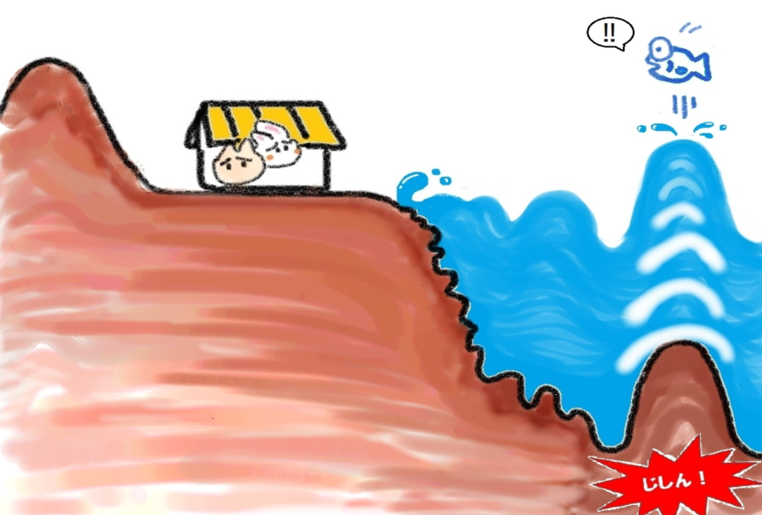
大きな じしん が 海でおこると？
つ なみ
津 波
仙台管区気象台作成「防災紙芝居」より
Notes:
1分（22分）経過
先ほど、地震が起こって、“はれるん”がびっくりしている絵を見ましたね。
大きい地震では、地面が盛り上がったりへこんだりすることがあります。
大きい地震が海で起こった場合は、海の底が盛り上がったりへこんだりします。
すると、その上の、海の水も動きます。
（☆クリック）
これが津波です。
海で大きな地震が起こったら、海の底から上の方まで、海水が一気に動き、津波が発生します。
たくさんの海水が動くので、津波はとても力が強く、家などを押し流してしまいます。
日本でも、高い津波に襲われたことがありました。
東日本大震災とか、3.11、という言葉を聞いたことはありますか？
どんなことを聞いたことがありますか？
（自由に答えてもらえばよい。）
日本の東の方で、2011年にとても大きな地震が起こって、大きな津波に襲われました。
写真を見てみましょう。

Slide 15
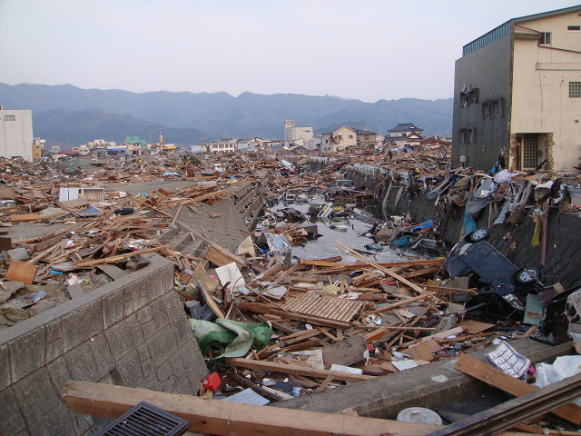
気象庁 提供
Notes:
2分（24分）経過
これは、津波が来て去って行った後の写真です。
何か気づいたことはありますか？
（自由に答えてもらえばよい。）
建物があまり無いように見えますが、実は、このあたりもたくさん建っていました。
多くの建物が津波で押し流されてしまったのです。
地面や川に、木の棒やゴミなどが散らばっているように見えますが、これらはもとは、誰かが住んでいたお家などです。
津波はすごく強い力を持っていて、たくさんの家や船を押し流してしまいました。
このあたりでは、津波の高さが９ｍを超えていました。
９ｍというと、どのくらいの高さかな？マンションの４階くらいの高さです。
残念ながら、この津波でたくさんの人が亡くなってしまいました。
（先生方も体験を話していただければと思います。）
しかし、必死に津波から逃げて助かった人も、たくさんいます。
津波は、海岸近くでは、陸上のオリンピック選手並みの速さで襲ってくるので「津波が来るかもしれない！」と思ったらすぐに逃げるようにしましょう。
では、どういうときに「津波が来そうだ！」と考えたら良いでしょう。

Slide 16
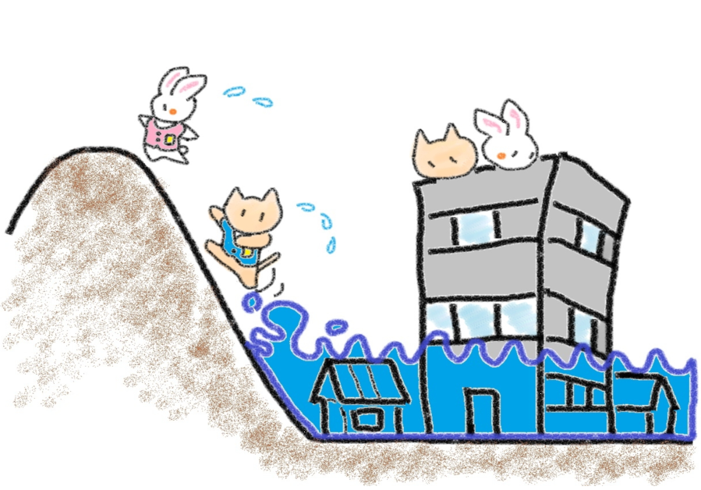

つなみが来ることがわかる てがかり
①強いゆれを感じたら！
②弱くても、長くてゆっくりした
ゆれを感じたら！
③つなみのけいほうを聞いたら！
主なゆれが10秒
→にげる！！
仙台管区気象台作成「防災紙芝居」より
Notes:
4分（28分）経過
逃げるためのヒントは３つあります。海の近くにいるときに、どれか１つでも当てはまったら逃げましょう。
(☆クリック)
1つ目は、強い揺れを感じた時です。
「大きな地震が起こったのだな」と想像ができますね。
(☆クリック)
2つ目は、長くてゆっくりした揺れを感じた場合です。
大きな地震では、長い時間ゆらゆらと揺れ、揺れが遠くまで伝わるという特徴があります。
もし、揺れがそれほど大きくなくても、ちょっと離れた場所で大きな地震が起こっているかもしれません。
大きな地震ほど、揺れが続く時間は長くなります。
さて、長い時間ってどのくらい？と思いますよね。
(☆クリック)
主な揺れがだいたい10秒間くらい続いたら「津波が来るかもしれない」と思って、すぐに海から離れましょう。
3つ目、皆さん、「注意報」や「警報」という言葉を聞いたことがありますか？
海で大きな地震がおこり、津波が発生するかもしれない時は、気象庁が大津波警報や津波警報や津波注意報を発表しています。
(☆クリック)
これを聞いたら、やはり津波から逃げましょう。
津波の警報は、町の放送やテレビ、スマホなどで知ることができますが、海水浴場では「津波フラッグ」という赤と白の格子模様の旗で津波の警報の発表を知らせる取組もしています。
では、みなさんで3つのヒントを読んでみましょう。
ありがとうございます。
地震と同じように、津波から自分を守るためには、普段から想像したり練習したりすることが大切です。
（補足：おおよその目安ですが、地震の破壊開始から破壊終了までにかかる時間は、マグニチュード（地震の規模）７では 10 秒程度、マグニチュード８では１分程度、マグニチュード９では３分程度と、地震の規模が大きくなるにつれて揺れも長時間になります。）

Slide 17
「命を守る」、どんな方法がありますか？
命を守るために
どうしたら
いいのかな？
教室では
つくえの下に
もぐってつくえの
あしをもつ
Notes:
1分（29分）経過
みなさん、今日は地震や津波についてたくさん学びましたね。
では、最初の質問に戻ります。
１つ目、地震や津波から命を守るために、どうしたらいいですか？
（自由に答えてもらえればよい。）
（☆クリック）
そうですね、大きな揺れを感じたときは教室では机の下にもぐって机の脚をもち、倒れてきそうな物から身を守ってください。
津波が発生しそうなときは海から離れて高いところへ避難してください。

Slide 18
「命を守る」、どんな方法がありますか？
どうして
ひなんくんれんを
するのかな？
Notes:
1分（30分）経過
２つ目、どうして避難訓練するのでしょう？
（自由に答えてもらえればよい。）

Slide 19

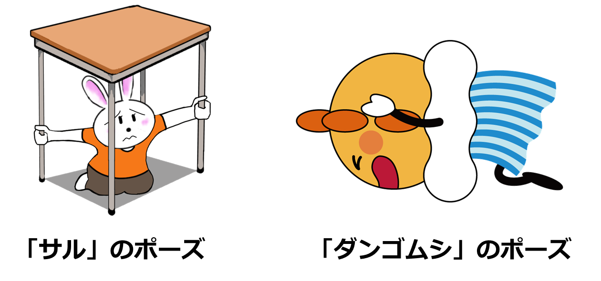
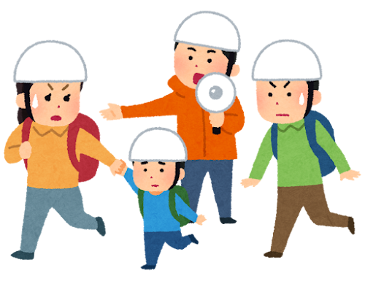
じしん が 起こる
み
・安全な場所ってどこ？
・そこまでどうやって行くの？
自分の身をまもる
知っていないと、ひなんできない
知っていても、じしんが起こった時に
すぐに行動できないとひなんが
間に合わないかも
ゆれ が おさまったら、
安全 な 場所 へ ひなん
Notes:
1分（31分）経過
地震が起こって、揺れがおさまったら安全な場所へ避難します。例えば、学校の校庭など。
でも、安全な場所がどこなのか、安全な場所までどうやって行くのか、知っていないと避難することはできません。
さらに、避難場所やそこまでの行き方を知っていても、地震が起こった時に、すぐに行動できないと、避難が間に合わないかもしれません。

Slide 20
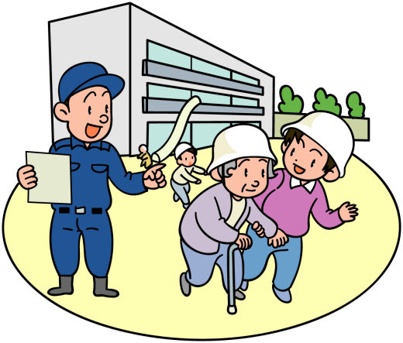
「命を守る」、どんな方法がありますか？
ひなんくんれん で
真面目に練習していれば
本番でもできる！
仙台管区気象台作成「防災紙芝居」より
終
Notes:
1分（32分）経過
そこで、避難訓練が大切になってきます。
地震が起こったときに、とっさに命を守る行動するためには、スポーツと同じで、練習が必要です。
練習すると、本当に地震が起こったときにもできるようになります。
みなさん、いつもしていないことは突然できませんよね。
とくに、大きい地震が起こったら、だれもがどきどきしてしまうはずです。
そんな時でもすぐに逃げられるように、これからも一生懸命訓練をしましょう。
これでお話を終わります。

Slide 21
